Slide 1
Estructura de Datos y Algoritmos
ITBA 2025-Q2

Slide 2
Solución a otros problemas
Más allá de la problemática de los “índices”, existen otros problemas que requieren de estructuras de datos sencillas (que podrían implementarse con un arreglo o una lista).
Analicemos algunos de esos problemas.

Slide 3
Orden de llegada…
El concepto de búsqueda de un elemento nos llevó a la idea de precisar un índice para facilitar la búsqueda.
Pero si no precisamos “buscar” elementos? Es más, si ni siquiera precisamos compararlos entre sí?
Existe otro “orden” de elementos que tienen que ver con el momento en que se generan los datos o su orden de llegada.

Slide 4
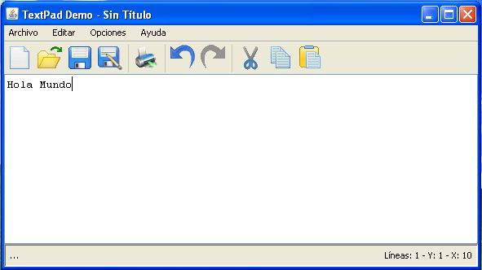
Problemas
Ejemplo 1: Editores
Los editores de texto permiten realizar operaciones: copy, paste, move, etc. y afortunadamente los avanzados permiten “deshacer” las últimas acciones realizadas. Permiten “arrepentirse” e inspeccionar la herramienta.
¿Qué estructura auxiliar
nos permite implementar
esta característica?
Rta: Pila (Stack o LIFO)

Slide 5
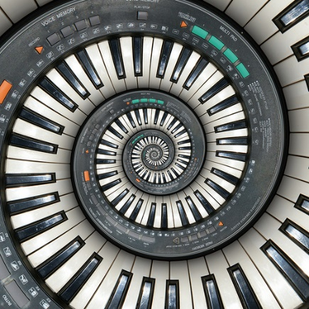
Problemas
Ejemplo 2: Runtime execution
Cuando en tiempo de ejecución de invoca a un método se utiliza el stack del runtime para almacenar: parámetros, variables locales y dirección de retorno. Esto también pasa en recursión.
Existen algoritmos que son ideales para programar en forma recursiva.
Si un lenguaje de programación no dispone de recursión, y el algoritmo es de naturaleza recursiva. ¿Qué podemos hacer?
Rta: usar un Stack para solucionar esa dificultad.

Slide 6
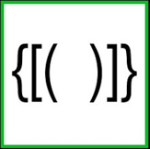
Ejemplo: Chequeos de compilación
Los lenguajes precisan de ciertos chequeos sintácticos. Tal es el caso de las expresiones matemáticas. En ellas, los operadores que utilizamos presentan diferente “precedencia” la cual puede cambiarse con tal de usar “paréntesis”.
Si bien los paréntesis pueden anidarse todo lo que querramos, deben aparearse correctamente.
¿Cómo pueden resolverse los chequeos sintácticos de ese tipo?
Rta: Con una PILA

Slide 7
Stack
Definición Stack/LIFO/Pila
Colección de datos ordenada por orden de llegada. La única forma de acceso es por medio de un elemento distinguido: TOPE que es el ultimo elemento que llegó.
Las operaciones que debe ofrecer son:
push: agrega un elemento a la colección y se convierte en el nuevo tope.
pop: quita un elemento de la colección y cambia el tope de la pila. Es una operación destructiva y solo puede usarse si la colección no está vacía.
isEmpty: devuelve true/false segun la colección tenga o no elementos
peek: devuelve el elemento tope pero sin removerlo. Es una operación de lectura y solo puede usarse si la colección no está vacía.

Slide 8
Stack: su implementación
¿Puede implementarse con un arreglo? ¿Con una lista lineal simplemente encadenada? ¿Tiene sentido usar una lista lineal doblemente encadenada?

Slide 9
Stack
Si se lo implementara con un arreglo. ¿Tenemos el problema de “movimiento de datos”?
Rta: la contiguedad está garantizada. Nunca quedarían huecos internos y no haría falta mover elementos para garantizar contigüidad ya que las operaciones solo se acceden por el TOPE.
Sin embargo, si se acaba el espacio sí debemos buscar espacio contiguo en otro lugar y copiar componentes.
Es decir, nos conviene hacer crecer/decrecer la estructura de a “chunks”.

Slide 10
Stack
Si se lo implementara con una lista lineal simplemente encadenada. ¿Tenemos el problema de navegación?
Rta: No. Los elementos en el Stack solo se acceden por el tope. Es solo cuestión de “apuntar“ el tope al elemento conveniente. Es decir, el primer elemento de la lista. Así, jamás tenemos que recorrer para push/pop.

Slide 11
Stack
Java viene equipada con una clase para el Stack.
https://github.com/AdoptOpenJDK/openjdk-jdk14u/blob/master/src/java.base/share/classes/java/util/Stack.java
Analizar el código y discutir:
Cómo está implementada internamente
Desde el punto de vista de OOP, ¿es correcto de dónde extiende comportamiento? ¿Por qué?

Slide 12
Stack
Este código, según Java, compilaría y ejecutaría. ¿Tiene sentido?
public static void main(String[] args) {
Stack<String> myStack = new Stack<>();
myStack.push("copy 1");
myStack.push("paste 1");
myStack.push("move 1");
myStack.push("move 2");
myStack.push("move 3");
myStack.add(3, "copy 2");
myStack.forEach(System.out::println);
}

Slide 13
Stack
Realmente en Java se cometió un importante error de diseño.

Slide 14
Stack
La implementación correcta de la clase Stack es encapsulando una LinkedList (o arreglo). No especializando alguno de ellos…
public class Stack<T> {
private LinkedList<T> data = new LinkedList<>();
public void push(T v) { data.addFirst(v); }
public T peek() { return data.getFirst(); }
public T pop() { return data.removeFirst(); }
public boolean isEmpty() { return data.isEmpty(); }
}
Faltaría mejorar el manejo de excepciones… (que no aparezcan excepciones de LinkedList).

Slide 15
Stack
Caso de Uso: Evaluador de expresiones
Una expresión es una combinación de operadores y operandos. En esta discusión vamos a considerar un subconjunto de operadores: solo binarios.
Las expresiones se pueden clasificar según la notación que utilizan:
prefija: el operador se encuentra antes de los operandos sobre los que aplica
infija: el operador se encuentra entre los operandos sobre los que aplica
postfija: el operador se encuentra detrás de los operandos sobre los que aplica.

Slide 16
Ej: ¿Cómo es la notación que usamos en general en expresiones aritméticas?
Rta: Infija
10 + 3 - 100

Slide 17
Dados 2 operandos A y B, el operador binario * puede tener las siguientes posibilidades:
Prefija | Infija | Postfija | Prefija Inversa | Infija Inversa | Postfija Inversa
* A B | A * B | A B * | * B A | B * A | B A *

Slide 18
El problema con la evaluación de una expresión infija es que existen ambigüedades cuando dos operadores tienen la misma precedencia. ¿ Por ejemplo?
Rta 10 - 2 - 3 ¿Cómo se evalúa?
Algo así debe resolverse con asociatividad. Pero se complica más aún cuando aparecen paréntesis que cambian las prioridades.

Slide 19
En las notaciones prefija y postfija el uso de paréntesis es innecesario debido a que el orden de los operadores determina el orden real de las operaciones en la evaluación de expresiones.

Slide 20
Algoritmo para evaluar una expression que ya esté en notación postfija:
Cada operador en una expresión postfija se refiere a los operandos previos en la misma.
Cuando aparece un operando hay que postergarlo porque no se puede hacer nada con él hasta que no llegue el operador, y como la notación es postfija el operador va a llegar después. Por lo tanto cada vez que se encuentre un operando la acción a tomar es “pushearlo” en una pila
Cuando aparezca un operador en la expresión implica que llegó el momento de aplicárselo a los operandos que lo preceden, por lo tanto se deben “popear” los dos elementos más recientes de la pila , aplicarles el operador y volver a dejar el resultado en la pila porque dicho valor puede ser operando para otra subexpresión (al resultado habrá que aplicársele el próximo operador que aparezca).
Cuando se termine de analizar al expresión de entrada el resultado de su evaluación es el único valor que quedó en la pila.

Slide 21
¿Es un buen diseño elegir una pila para implementar este algoritmo?
Rta
Obviamente sí, porque como se observó la única forma de acceso a la estructura de datos fue a través de su tope.
Jamás se necesitó navegar por dentro de la estructura en busca de otras componentes. Siempre se respetó el orden de llegada de los elementos a la estructura. Nada mejor que una pila para esto.

Slide 22
Ejemplo:
Supongamos que tenemos la expresión postfija
3 10 + 2 - 5 4 * -
(que corresponde a la infija: (3 + 10) - 2 - 5 * 4 )
El algoritmo funciona así:

Slide 23
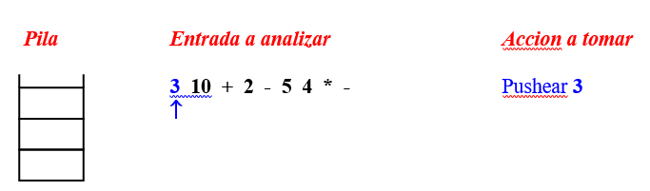
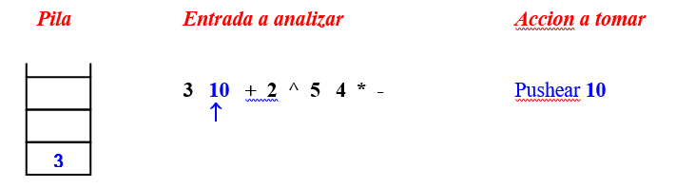

Slide 24
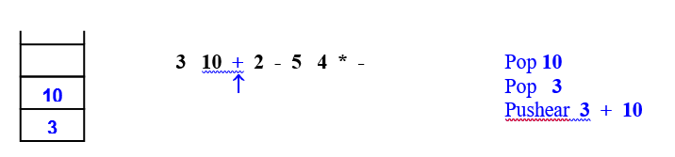
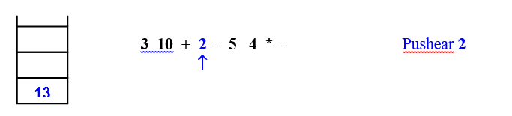
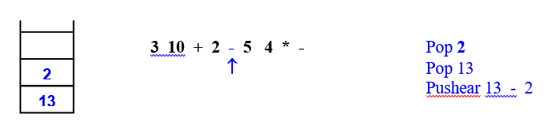

Slide 25
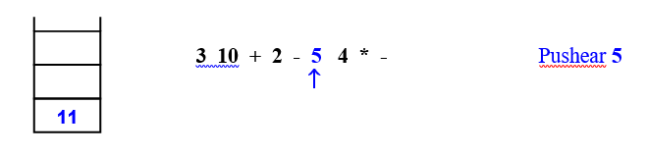
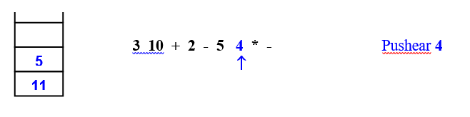
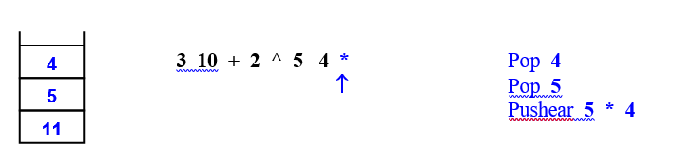
-

Slide 26
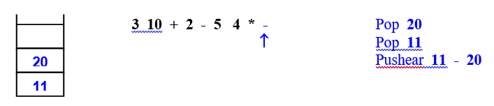
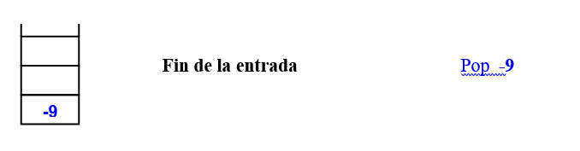
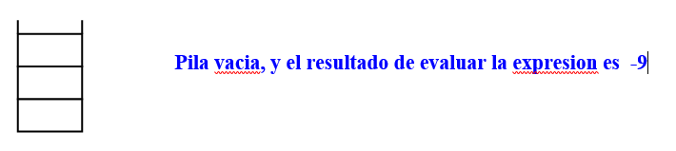

Slide 27
TP 3B- Ejer 2 (2.2 y 2.3)
Como funciona el algoritmo para evaluar en postfija?
Seguimiento gráfico en papel (snapshot instante a instante de qué hace el algoritmo)

Slide 28
2.2) Mostrar paso a paso como se analiza el input, se utiliza la pila y se evalúa la siguiente expresión postfija:
2 -0.1 + 10 2 * /
Rta dibujito en pizarrón y valor devuelto 0.095
Ejercicio
¿A qué expresión infija correspondía?
Rta (2 + -0.1) / (10 * 2 )

Slide 29
|
2.3) Mostrar paso a paso como se analiza el input, se utiliza la pila y se evalúa la siguiente expresión postfija:
-9 -1 - 10 2 * / 1 5 - 2 -3 / / *
Rta dibujito en pizarrón y valor devuelto -2.4
Ejercicio
¿A qué expresión infija correspondía?
Rta ((-9 - -1) / (10 * 2 )) * ( (1 - 5) / (2 / -3) )

Slide 30
Acá tenemos 2 subproblemas:
Cómo parsear un string de entrada para separarlo en tokens válidos (dónde terminan los números y los operadores)
La evaluación en sí de la expresión postfija. Eso incluye el manejo de errores.

Slide 31
Si nuestros operadores admitidos son + - * /
Proponer cuáles serían expresiones inválidas y explicar qué tipo de excepción debería lanzarse en cada caso.
Rta: 3 - 4 es inválida porque el – espera un operando previo
Rta: 0.2 3 ? Es inválida porque el ? No es operador válido
Rta: 4 3 1 - 4 Es inválida porque faltan operadores

Slide 32
Empecemos analizando qué clase Java me simplifica el análisis de tokens…
La clase Scanner permite leer de estandar input/archive/string información, indicarle cuáles son los separadores y navegar por sus tokens (iterador).

Slide 33
Probar el siguiente código que toma una línea de la entrada estándard que termina con \n. A ese primer scanner lo llamamos inputScanner.
Luego usa otro scanner sobre la línea previamente leida y la tokeniza separando en espacios (blancos, tabulador, etc). Ese segundo scanner lo llamamos lineScanner
public static void main(String[] args) {
// primer scanner: separador enter
Scanner inputScanner = new Scanner(System.in).useDelimiter("\\n");
System.out.print("Introduzca la expresión en notación postfija: ");
String line = inputScanner.next; // si usan nextLine() no poner \\r
// segundo scanner: separador espacios sobre el anterior
Scanner lineScanner = new Scanner(line).useDelimiter("\\s+");
while(lineScanner.hasNext())
System.out.println(lineScanner.next());
}

Slide 34
Podemos chequearlo con una expresión regular. En este caso, la enumeración de opciones válidas se escriben separadas por un pipe.
String token = lineScanner.next();
System.out.println(token);
if (token.matches("¡!|,|;|##") )
System.out.println("OK:“: token );
else
System.out.println("invalid: " + token);
Agregar este chequeo al código anterior y ver que valida correctamente

Slide 35
Ejercicio
Modificar el código anterior para que acepte un token más: ¿?
Chequearlo con expresiones válidas e inválidas. ¿Funciona correctamente?
Rta:
Así funciona mal if (token.matches("¿?|¡!|,|;|##") ) porque el símbolo “?” es metasímbolo y significa opcionalidad
La forma correcta es escaparlo:
if (token.matches("¿\\?|¡!|,|;|##") )

